Slide 1
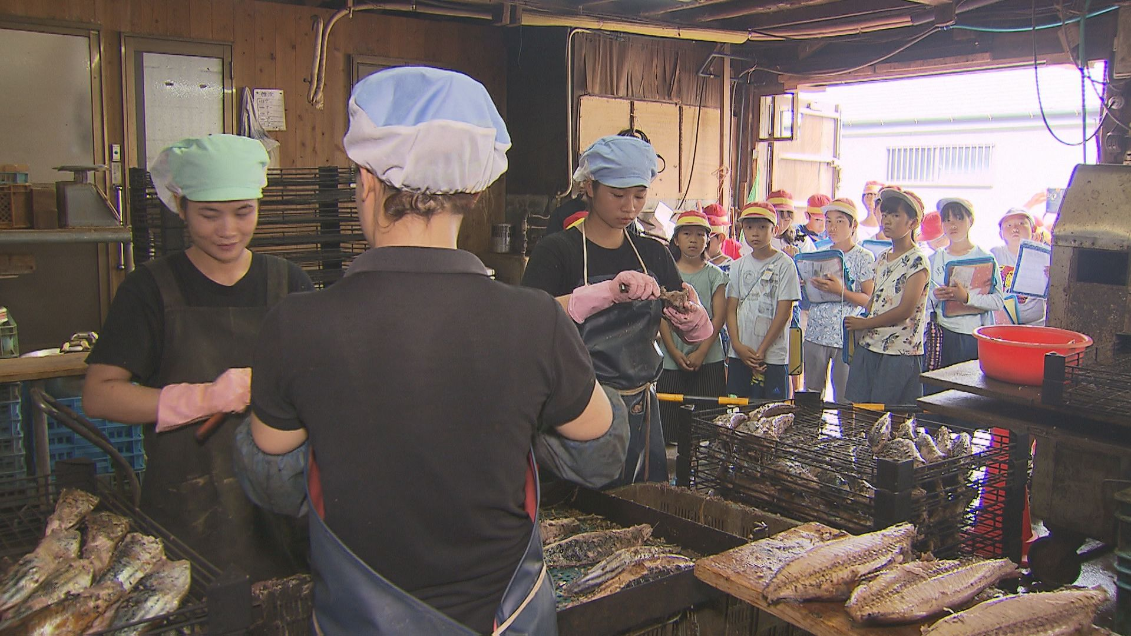
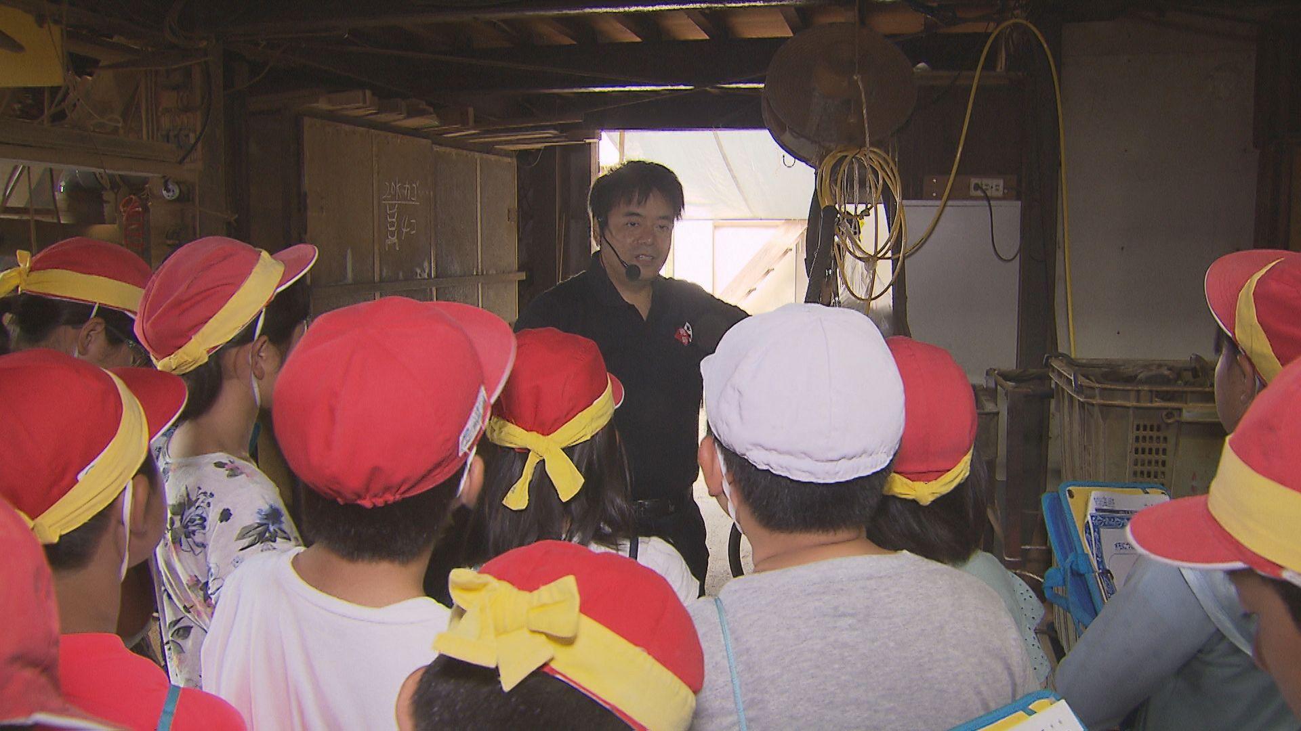
事業ID：2018494581
事業名：海を学ぶ【ウミ学プロジェクト】～日本の海域研究プロジェクト・
九州の海産物編～（海と日本2019）
団体名：ウミ学プロジェクト実行委員会
１）オリジナルイベント開催概要
イベントタイトル | 見て・触れて・考えよう！ カツオから学ぶかごんまの海 ～枕崎鰹節工場見学～
イベントの 目的・ねらい | 前の学習で鹿児島の海・魚・出汁について学んだので、実際に鹿児島の「鰹出汁」がどのような土地で作られ、どのような製造工程を踏んでいるのかを枕崎の鰹節加工会社の協力のもと見学をする。見学後、中原水産の中原氏からの講演、鰹節削り体験を実施することで理解・興味を更に深める。
日程 | 2019年10月2日
開催場所 | 揚村鰹節商店・地場センター（枕崎）
参加人数 | 139名
主催 | ウミ学プロジェクト実行委員会
共催 | 長崎文化放送・大分朝日放送
協力 | 中原水産株式会社・揚村鰹節商店
告知方法 | ニュースリリース
２）イベント内容
※添付いただく写真画像は2000×2000ピクセル以上ですとキレイな表示となります
イベント1 内容 | ウミ学プロジェクト実行委員会は、九州3地区の小学校（長崎・大分・鹿児島）の5~6年生の児童たちに「地元の出汁」についての学習・体験を通して自分たちが住む地域の海の問題やその問題について自分たちにできるものは何か学んでもらう取り組みを開始した。これは、次世代へ海を引き継ぐやめに、海を介して人と人とをつなぐ日本財団「海と日本プロジェクト」の一環である。 鹿児島県では鹿児島市立八幡小学校と10月2日第二回実地体験「枕崎鰹節工場見学」を開催した。 揚村鰹節商店にて実際に工場見学を行う。 行程の前半で「茹でた鰹の骨抜きや修復など」の見学、 行程の後半で「煙で鰹を燻す」作業の見学を行う。
イベントの写真を貼る
イベントの写真を貼る

Slide 2
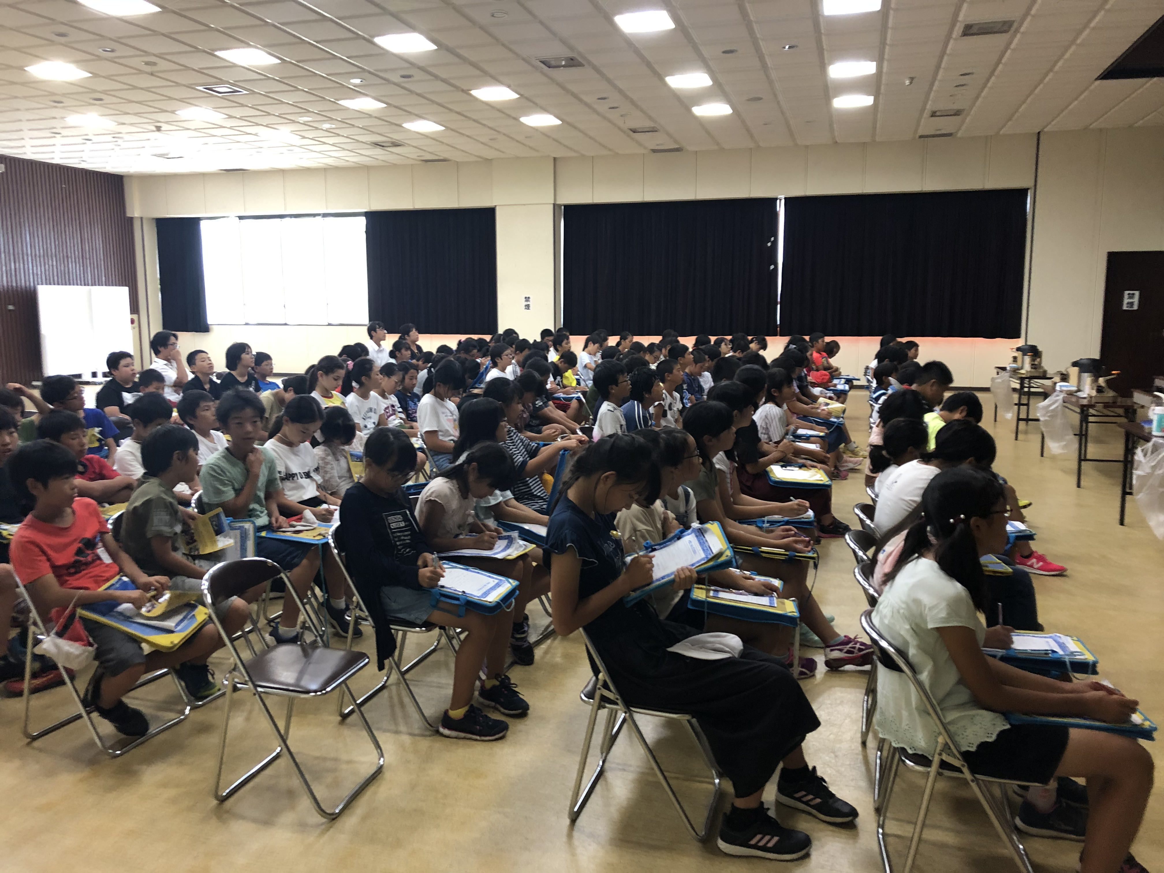
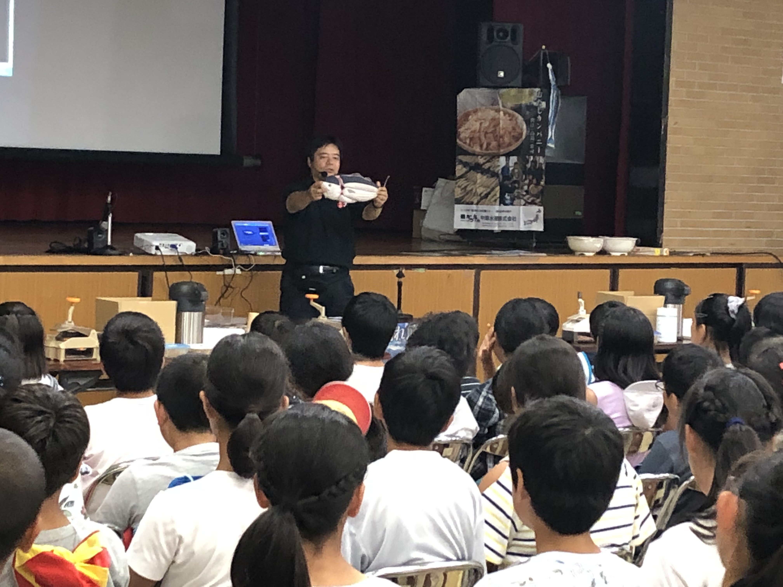
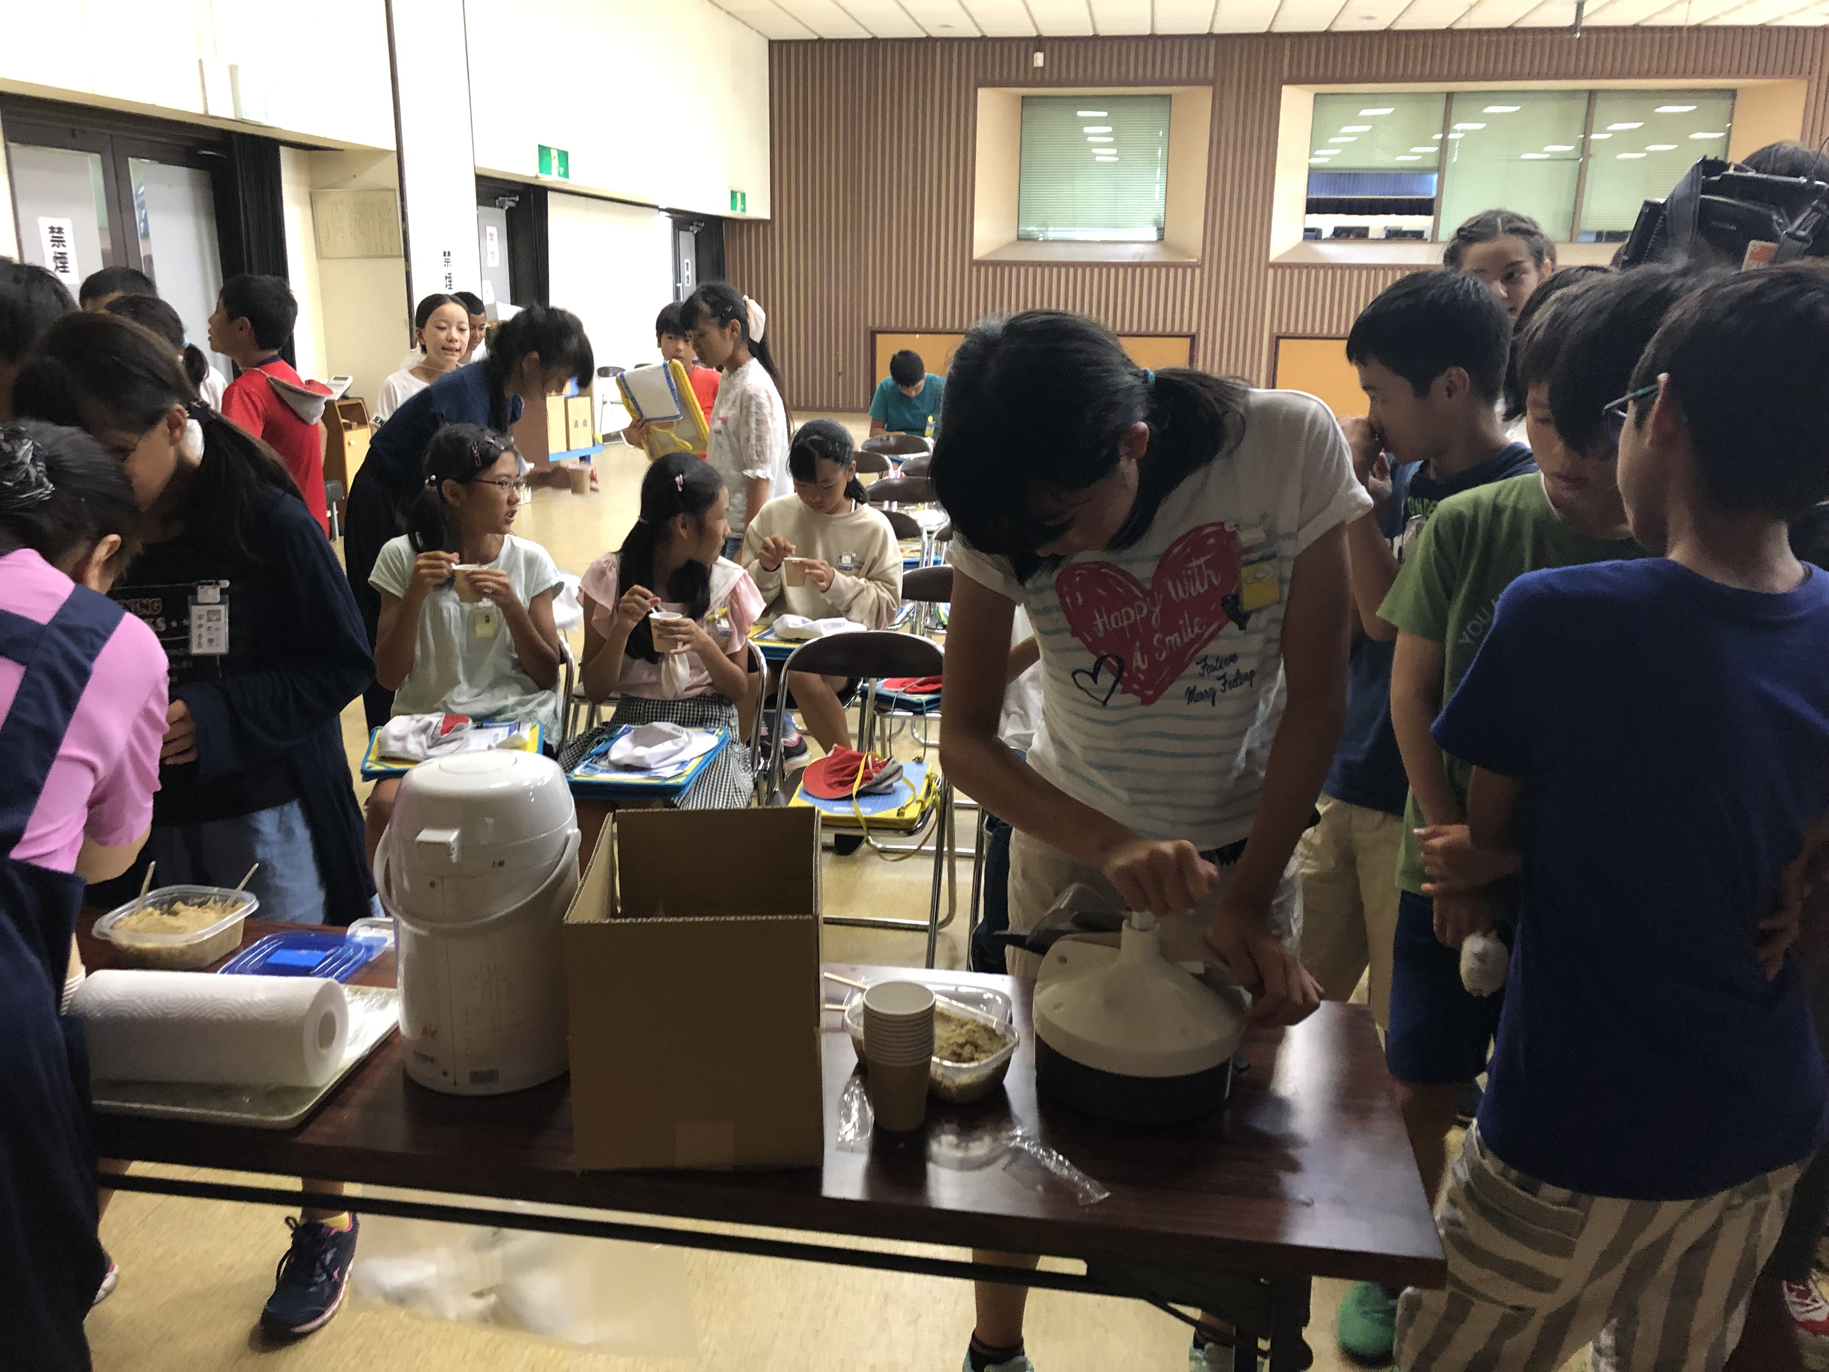
事業ID：2018494581
事業名：海を学ぶ【ウミ学プロジェクト】～日本の海域研究プロジェクト・
九州の海産物編～（海と日本2019）
団体名：ウミ学プロジェクト実行委員会
イベント2 内容 | 中原水産株式会社代表取締役中原普司氏による「お出し教室」。 講演内容は、海洋資源を大切にしていくための水産加工会社の取り組み・鰹節の制作工程の説明および加工業者の鰹節への思いなど。
_1476.JPG
イベントの写真を貼る
イベントの写真を貼る
イベント3 内容 | 中原水産株式会社中原普司氏による「鰹節削り体験」「お出汁の試飲」の実施。 生徒一人一人に前にでてもらい、実際に鰹節を削り、そこにお味噌とお湯を注ぎ試飲してもらう。
イベントの写真を貼る
イベントの写真を貼る
※イベント内容が書ききれない場合は、記入欄をコピーして記載してください。

Slide 3
事業ID：2018494581
事業名：海を学ぶ【ウミ学プロジェクト】～日本の海域研究プロジェクト・
九州の海産物編～（海と日本2019）
団体名：ウミ学プロジェクト実行委員会
３）その他
参加者の声 | ・工場の煙が凄かった！鰹の匂いがそこら中からしていた！ ・機械をほとんど使わず、一つ一つが手作業でびっくりした！煙を使って乾燥させることや、カビをはえさせることでさらに美味しくなるといことにも驚いた。 ・鰹節削りが楽しかった。自分で削った鰹節は美味しかった！ ・鰹節を作るときに出る不要な部分（頭、内臓、骨）も再利用して、捨てる部分がほとんど無いとは知らなかった。
配布資料 （資料データがある場合、レポートに添付して提出してください。）
メディア掲出 | 鹿児島放送:10月2日18：15～18：55放送「Ｊチャン+」
その他特記事項

